Slide 1
Технологии разработки ПО (Software Engineering)
Отчет по проекту AttendanceTracking
15.04.2019

Slide 2
Основные достижения (отчетного периода)
Документация:
Аудит PMP
Недельный отчёт
Реализация проекта:
Реализация GPS-сервиса
Рефакторинг кода
Тестирование:
Сценарий тестирования

Slide 3
Выполнение графика
Past Accomplishments | Plan | Actual
Представление SOW | 19.02.2019 | 20.02.2019
Разработка первой версии продукта в соответствии поставленным требованиям | 12.03.2019 | 11.03.2019
Разработка не полнофункциональной версии продукта, реализация функционала, внесение изменений по требованию заказчиков | 15.04.2019 | 15.04.2019
Future Milestones | % | Plan | Forecast
Разработка полнофункциональной версии продукта, тестирование, внесение изменений, оформление отчёта | 80% | 16.04.2019 | 16.05.2019
Представление курсового проекта к защите | 100% | 25.05.2019 | 25.05.2019
Notes:
Provide milestone tracking data in your own form used in project.
Use proposed table in case you have no special form for milestone tracking

Slide 4
Персональные результаты Безденежных Дмитрий- Frontend
Разработка архитектуры клиентского приложения

Slide 5
Персональные результаты Станевич Елиазавета- TeamLead, Android-developer
Team meeting
Сценарий тестирования
Реализация GPS-сервиса
Рефакторинг кода

Slide 6
Проектная команда (resources)

Slide 7
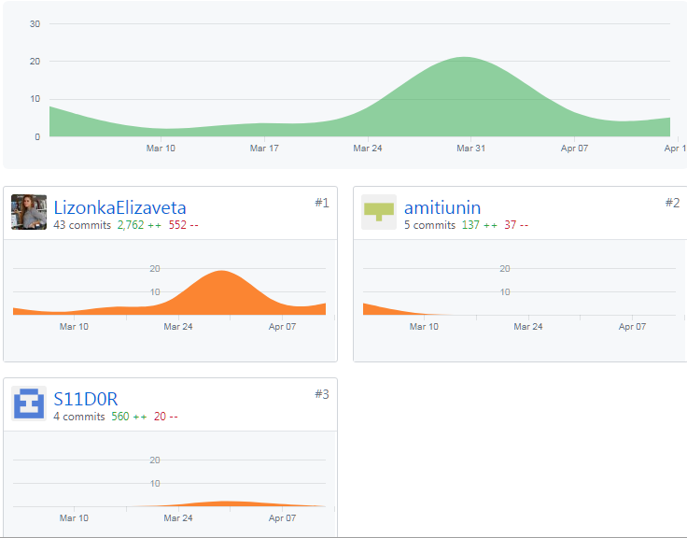
Разработка (LOC)

Slide 8
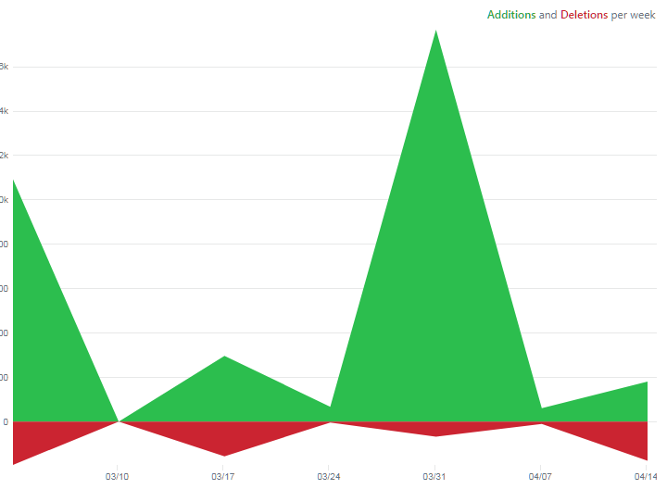
Разработка (Additions/Deletions)

Slide 9
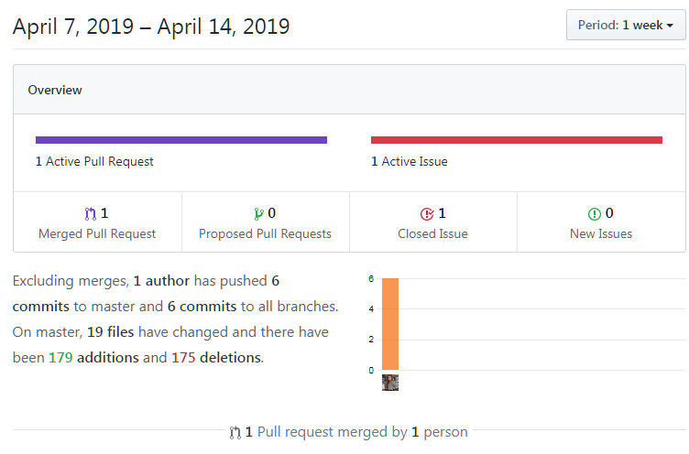
Разработка (Commits)

Slide 10
Планы (на следующий отчетный период)
Занесение найденных дефектов в файл
Разработка логики генерации отчетов в интерфейсе администрирования
Разработка отчёта за отчётный период

Slide 11
Спасибо

